Slide 1
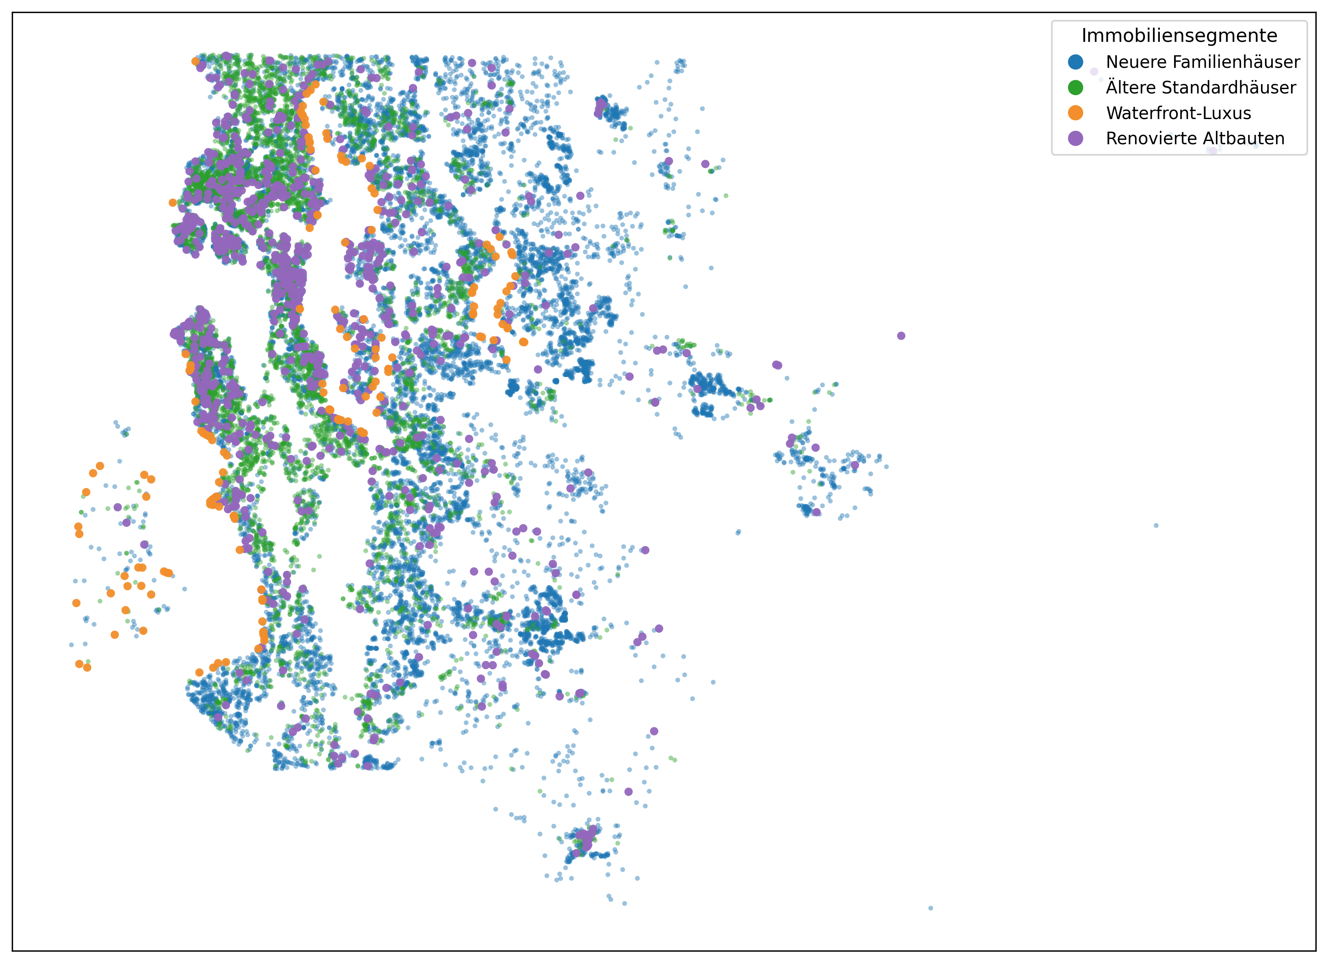
FINALE PRÄSENTATION · DATA DRIVEN MODELLING
Immobilien-Segmentierung
Datenbasierte Zielgruppen für die Marketingstrategie
King County · 21.613 Immobilienverkäufe · 2014–2015
Yassine Hani · Samuel Habte

Slide 2

DIE AUSGANGSLAGE
Wie erreicht Marketing 21.000 Immobilien?
Ein Marketingteam soll Immobilien in King County vermarkten.
Doch der Markt wirkt wie eine unübersichtliche, gleichförmige Masse.
Wie kann man für so viele unterschiedliche Häuser die richtige Marketingstrategie finden?
Wenn man alle Häuser gleich bewirbt, erreicht man am Ende viele Interessenten nicht richtig.
Immobilien-Segmentierung · King County
2

Slide 3
UNSERE HYPOTHESE
Der Markt besteht aus klaren Segmenten
HYPOTHESE H5
Der Immobilienmarkt besteht aus wenigen, klar unterscheidbaren Segmenten.
Jedes Segment braucht eine eigene Marketingansprache.
Warum diese Hypothese?
Ehrlich eingeordnet
Wir analysieren Immobilien, nicht Käufer. Zielgruppen leiten wir aus den Segmentprofilen ab als begründete Annahme.
Segmentierung ist die Grundlage jeder Marketingstrategie.
Und sie zieht sich als roter Faden durch alle unsere Projektphasen.
Immobilien-Segmentierung · King County
3

Slide 4
TRANSPARENZ ÜBER DIE DATEN (IDA)
Unsere Datengrundlage
21.613
Immobilienverkäufe
Vier Gruppen von Merkmalen
Lage
2014–2015
Erfassungszeitraum
Geografische Koordinaten, Wasserlage
Größe
Wohnfläche, Zimmer, Etagen
0
fehlende Werte
Qualität
Bauqualität, Zustand, Aussicht
75 Tsd – 7,7 Mio $
Preisspanne
Alter
Baujahr, Renovierungsstatus
Vollständiger, sauberer Datensatz keine fehlenden Werte, transparente Merkmale.
Immobilien-Segmentierung · King County
4

Slide 5
UNSER VORGEHEN — OHNE TECHNISCHE DETAILS
In drei Schritten zu den Segmenten
1
Eigenschaften erfassen
Für jede Immobilie erfassen wir Lage, Größe, Qualität und Alter.
2
Ähnliche gruppieren
Immobilien mit ähnlichen Eigenschaften bilden automatisch eine Gruppe.
3
Segmente deuten
Jede Gruppe erhält ein Profil und einen Namen verständlich fürs Marketing.
Von mehreren getesteten Aufteilungen erwies sich die Gliederung in vier Segmente als am aussagekräftigsten.
Immobilien-Segmentierung · King County
5

Slide 6
DAS ERGEBNIS
Vier klar unterscheidbare Segmente
Neuere Familienhäuser
13.463 Häuser · größtes Segment
Ältere Standardhäuser
7.117 Häuser · günstigstes
Waterfront-Luxus
163 Häuser · teuerstes
Renovierte Altbauten
870 Häuser · alt, aber renoviert
Das bestätigt unsere Hypothese: Der Markt ist klar segmentiert.
Immobilien-Segmentierung · King County
6

Slide 7
DIE ZWEI GROSSEN ALLTAGS-SEGMENTE
Familien- und Standardhäuser
Neuere Familienhäuser
Ältere Standardhäuser
480.000 $
395.000 $
Medianpreis
Medianpreis
Anzahl
13.463 (größtes)
Anzahl
7.117
Wohnfläche
2.190 sqft
Wohnfläche
1.420 sqft
Schlafzimmer
4
Schlafzimmer
3
Alter
25 Jahre
Alter
67 Jahre
Das volumenstäkste Segment: modern, familienorientiert und breit vermerktbar
Das ist der perfekte bezahlbare Einstieg in den Markt
Immobilien-Segmentierung · King County
7

Slide 8
DIE ZWEI BESONDEREN NISCHEN
Waterfront-Luxus und renovierte Altbauten
Waterfront-Luxus
Renovierte Altbauten
1,4 Mio $
586.500 $
Medianpreis
Medianpreis
Anzahl
163 (nur 0,75 %)
Anzahl
870
Wohnfläche
2.850 sqft
Wohnfläche
2.175 sqft
Qualität
Grade 9 (höchste)
Alter
73 Jahre
Am Wasser
100 %
Renoviert
100 %
Kein, knapp und hochpreisig: das exklusive Premiumsegment
Tradition mit Aufwertung: historischer Charakter, aber innen Modern.
Immobilien-Segmentierung · King County
8

Slide 9
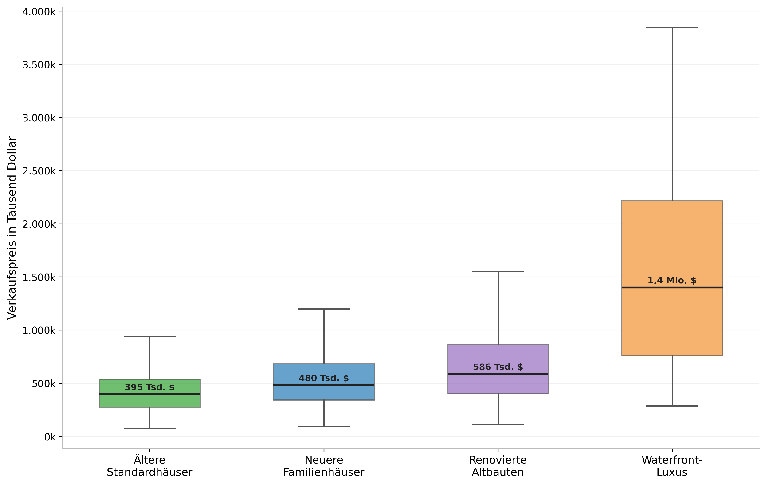
DER BEWEIS
Die Segmente sind auch wirtschaftlich klar voneinander getrennt
Klar getrennte Preisniveaus
Waterfront-Luxus liegt weit über allen anderen Segmenten.
Die Segmente sind nicht nur nach Eigenschaften, sondern auch wirtschaftlich real verschieden.
Zur besseren Verständlichkeit in echten Dollar-Preisen statt logarithmierter Werte.
Immobilien-Segmentierung · King County
9

Slide 10
WAS HEISST DAS FÜRS MARKETING?
Jedes Segment braucht eine eigene Ansprache
Neuere Familienhäuser
Ältere Standardhäuser
Botschaft: Zuhause, Familie und Sicherheit. Umsetzung: reichweitenstarke Kampagnen mit emotionaler Familienansprache
Botschaft: Einstieg, Preis-Leistung, Alltagstauglichkeit. Umsetzung: preisfokussierte Kommunikation.
Waterfront-Luxus
Renovierte Altbauten
Botschaft: Exklusivität, Lage, Wasserblick. Umsetzung: Premium-Ansprache statt breiter Massenkommunikation.
Botschaft: Charkter plus Komfort. Umsetzung: visuell starke Inszenierung von Charme und Modernisierung.
Wichtige Info: Das ist eine begründete Annahme, da keine direkten Käuferdaten vorliegen.
Immobilien-Segmentierung · King County
10

Slide 11
GRENZEN UNSERER ANALYSE
Einschränkungen der Gültigkeit
Datenstand 2014/15
Die Daten stammen aus 2014/15, heutige Preisniveaus sind höher.
Nur King County
Die Ergebnisse gelten für diese Region, nicht automatisch für andere Märkte.
Keine Käuferdaten
Wer die Immobilien kauft, bleibt eine begründete Annahme aus den Profilen.
Korrelation ≠ Kausalität
Renovierte Häuser sind teurer — auch weil sie größer sind und besser liegen, nicht allein durch die Renovierung.
Immobilien-Segmentierung · King County
11

Slide 12
FAZIT & EMPFEHLUNG
Vier Segmente erfordern vier unterschiedliche Marketingansätze.
Der Markt ist keine Masse. Er besteht aus vier klar unterscheidbaren Segmenten — und jedes legt eine eigene Marketingstrategie nahe.
Familienhäuser
Standardhäuser
Waterfront-Luxus
Renovierte Altbauten
Emotion & Reichweite
Preis & Einstieg
Exklusivität & Blick
Charakter & Komfort
Zu Beginn stand die Frage, wie man 21.000 Immobilien erreicht. Unsere Empfehlung: Marketingbudgets, Botschaften und Kampagnen künftig segmentbezogen statt einheitlich planen.
.
Vielen Dank für Ihre Aufmerksamkeit.
Immobilien-Segmentierung · King County
12

